Slide 1


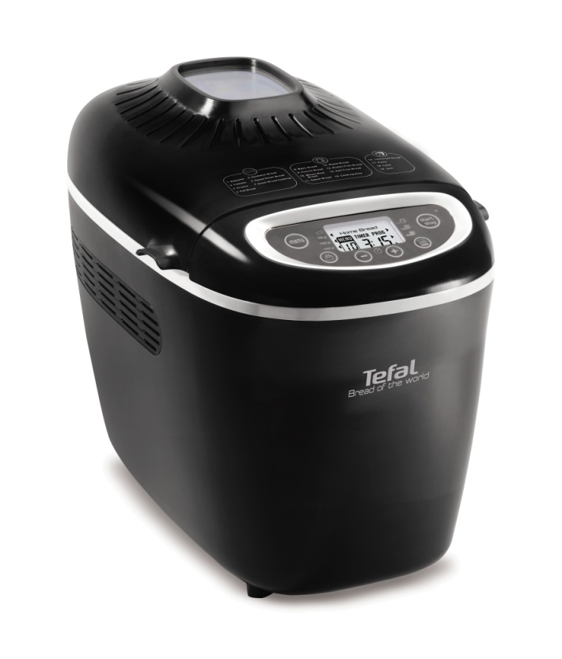

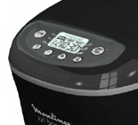
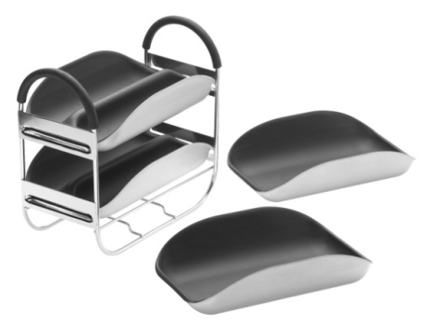

Tefal domácí pekárna Bread of the World PF611838
VÝHODY
Intuitivní ovládací panel
2 ploché a 2 pečící nepřilnavé plechy na bagety
POPIS
19 programů:7 na bagety a žemle, 8 na chléb, 1 těsto, 1 koláč, 1 džem, 1 těstoviny
kniha receptů
Barevná kombinace nerezu a černé
3 nastavení hmotnosti (750g / 1000g / 1500g)
3 nastavení propečení kůrky (světlá / střední / tmavá)
Odložený start (bez zvukového signálu)
Automatické udržování teploty: 1 hodina
Pekařské pomůcky: nařezávač, štěteček
Příslušenství: odměrka, lžička, hák
Splňuje normy A12
19 programů:
bagety, ciabatta, grissini, chléb pide, toastový
chléb, malý sladký chléb, žemle, základní
chléb, francouzský chléb, celozrnný chléb,
sladký chléb, rychlý chléb, bezlepkový chléb,
chléb bez soli, pouze pečení, kynuté těsto,
těstoviny, koláč, džem

Slide 2

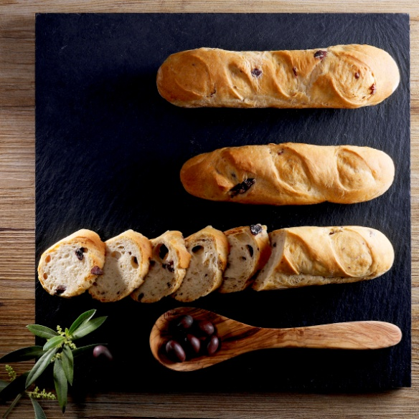
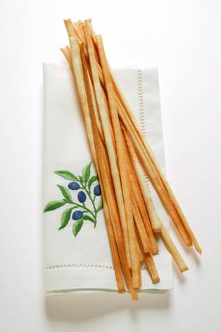
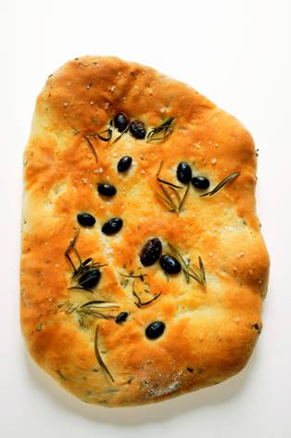
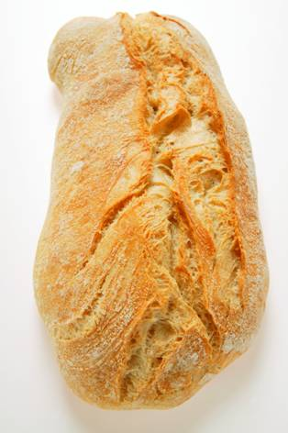
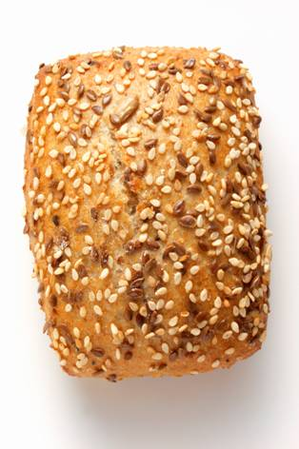
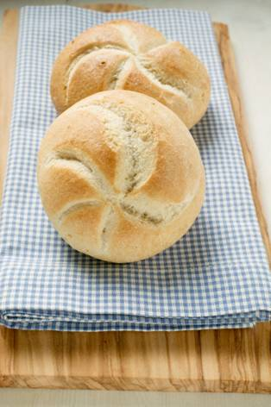
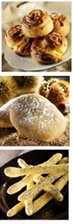
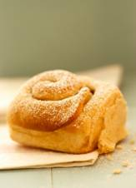
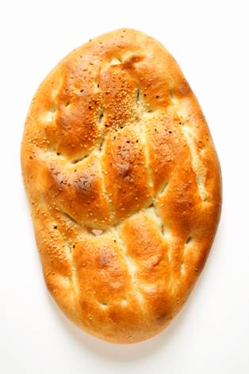
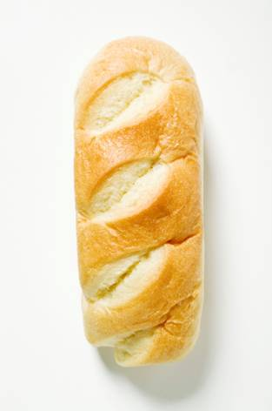
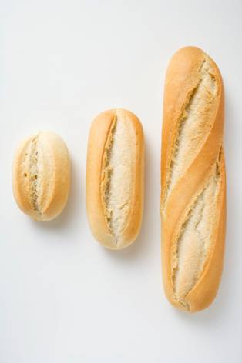
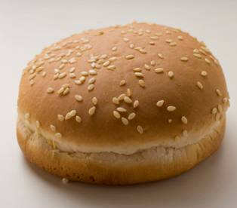
Bread Of The World – Zaručené výsledky ...
.
Grissini
Grissini
Focaccia
Ciabatta
Různé druhy žemlí
Briošky
Pide
Bulka
Vídeňské bagety
Různé druhy baget

